Slide 1

Portifolio de Guilherme Barcellos Bastos
Trabalho Portifólio Projeto de Vida – Guilherme Barcellos Bastos 6º ano A – 01/11/2022

Slide 2

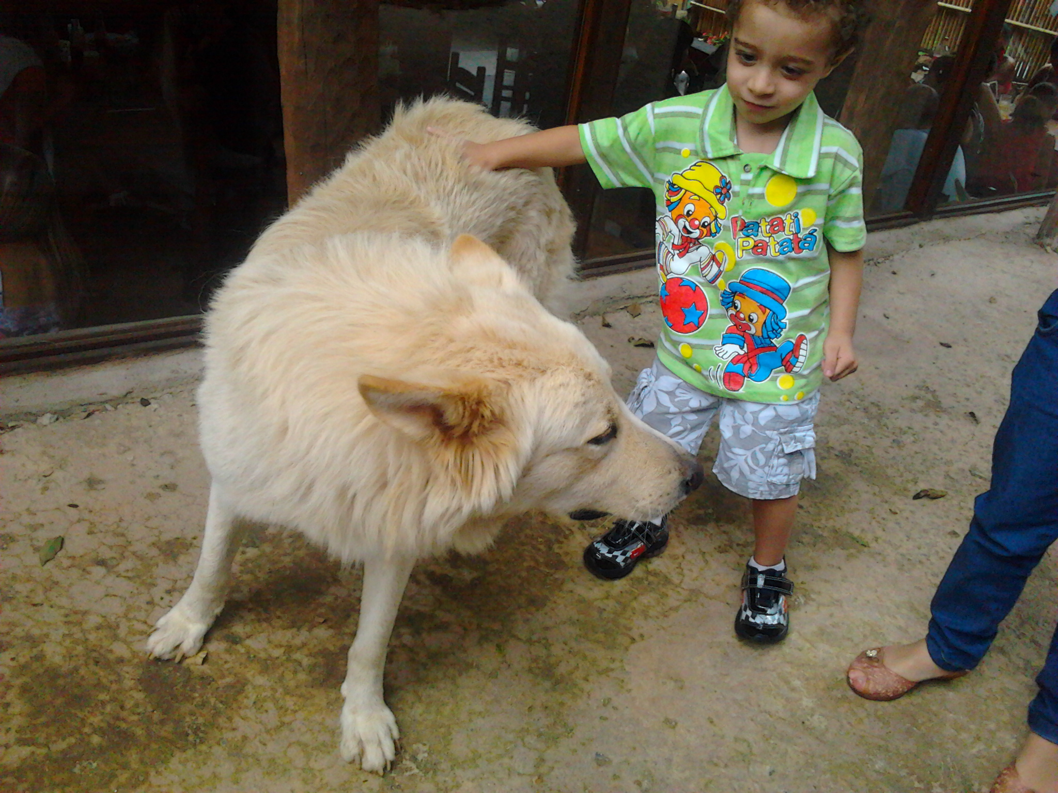
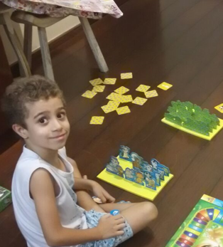

A minha história se iniciou em meu nascimento pela tarde do dia 20 do mês 09 e do ano de 2010 quando minha mãe me teve como um bebê na cidade de Nova Lima.
Desde meu nascimento, morei em Belo Horizonte com minha família, porém, nunca mudei de casa e cidade.
Desde pequeno, eu era muito agitado e sempre muito feliz.
Já dei muito trabalho para os meus pais e a minha irmã arrumando encrenca e fazendo muita bagunça pela casa e na escola.
Página 1
Página 2

Slide 3
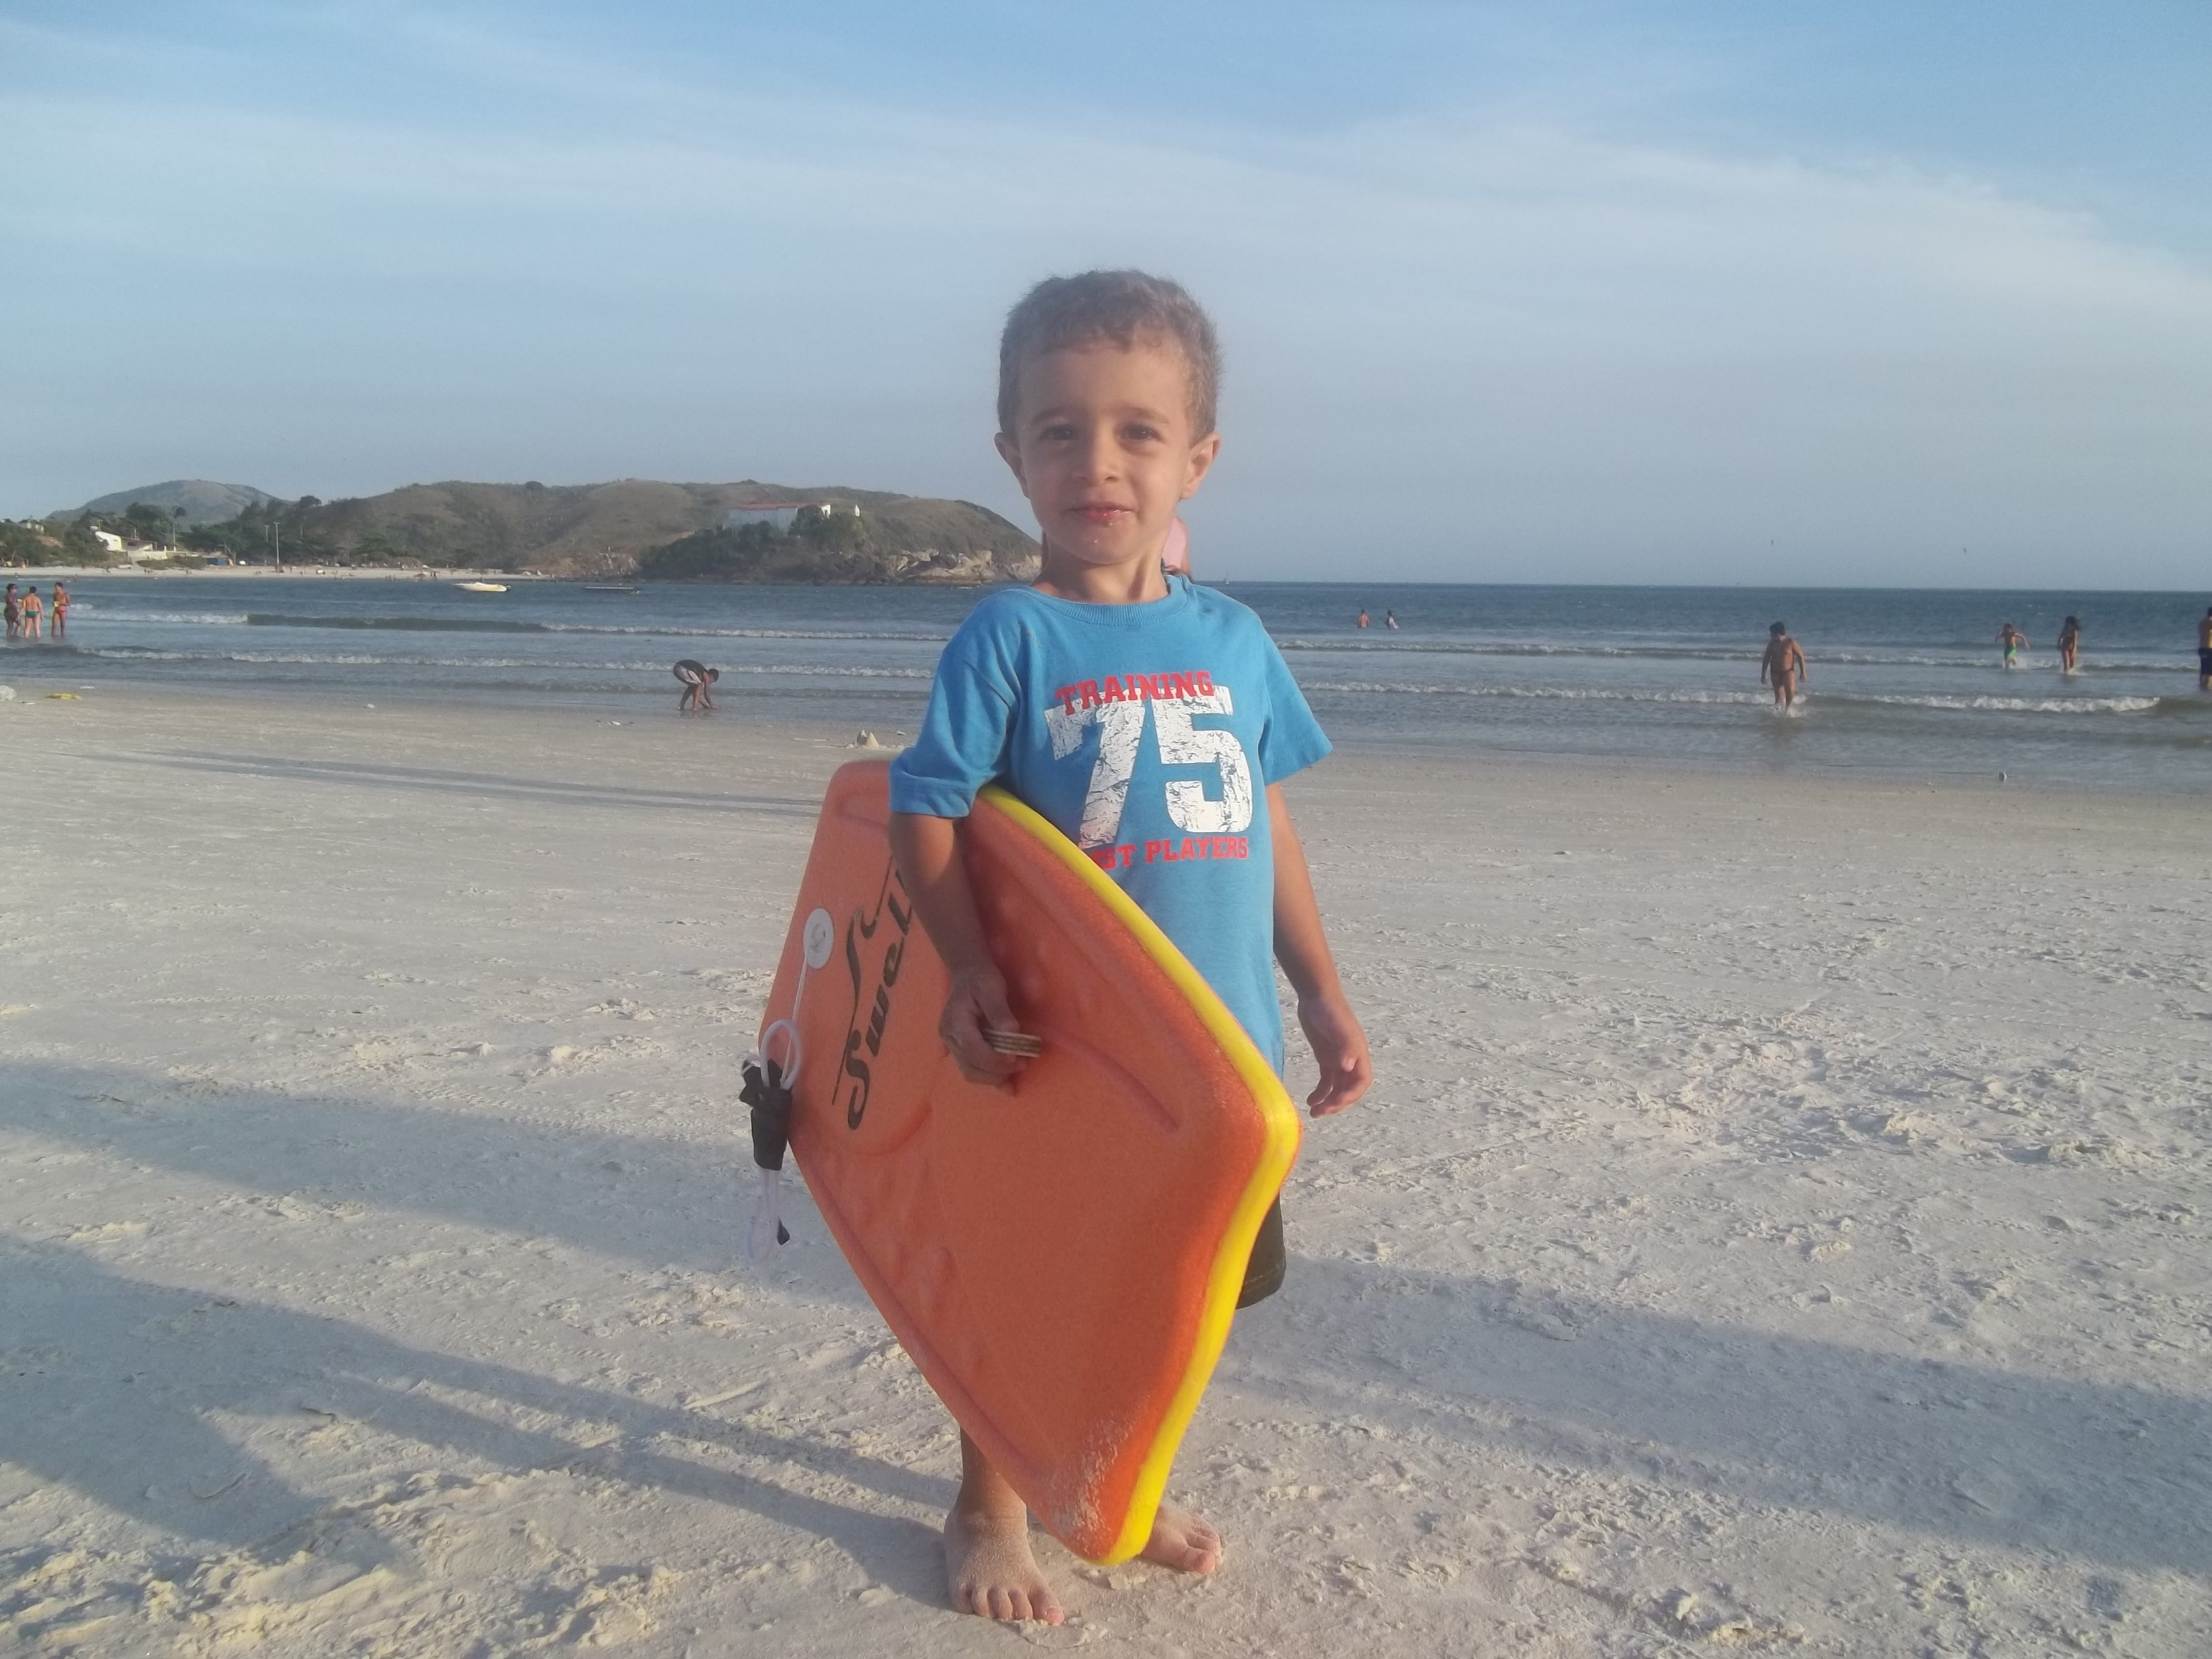
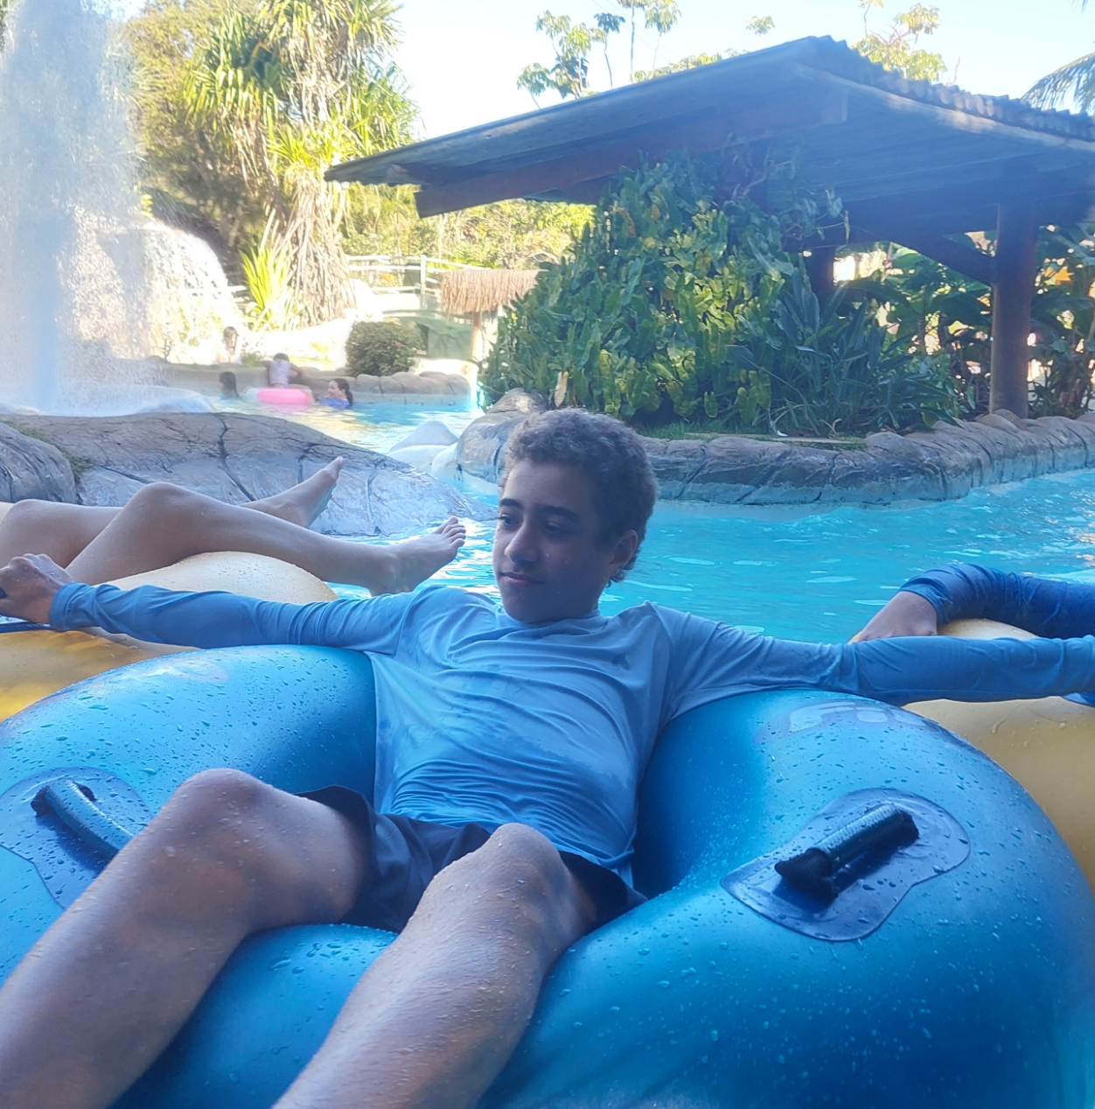
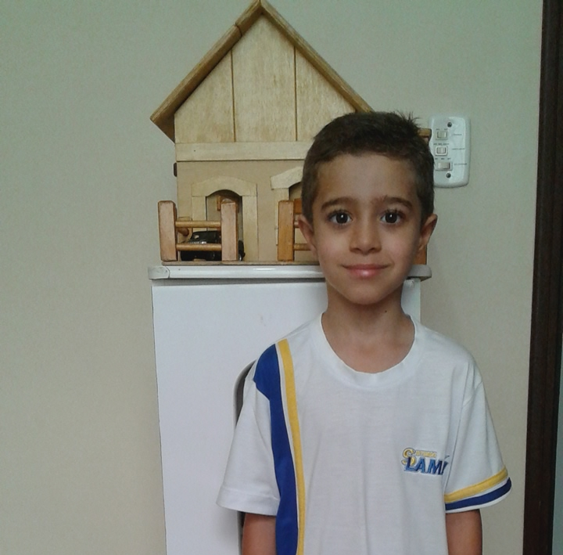
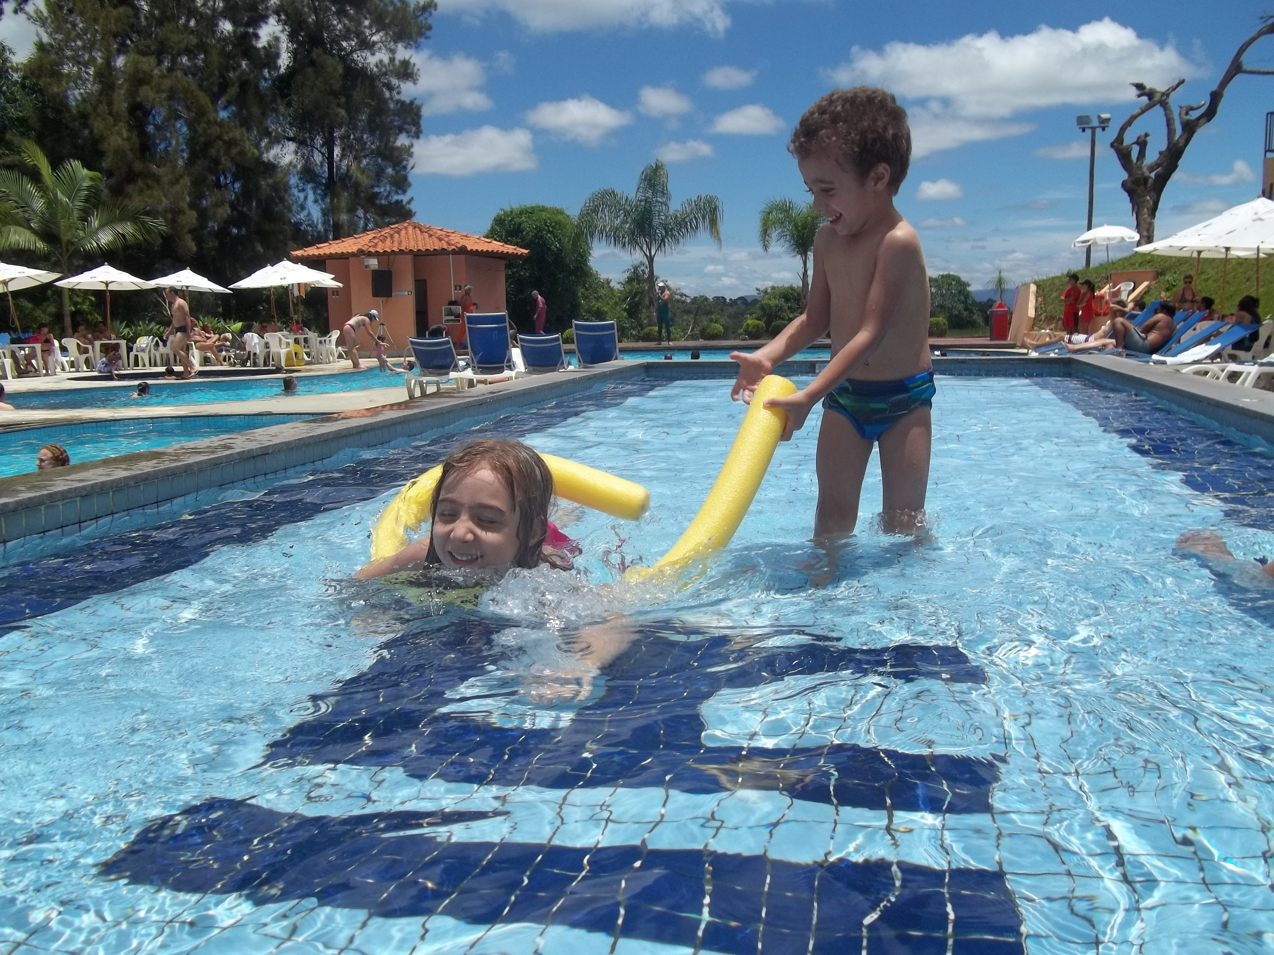
Nunca havia mudado de uma escola, até o ano de 2018 estava estudando em uma pequena escola perto de minha casa, o Lamaxi.
Porém no ano de 2019, eu troquei de escola para colégio, pouco afastada de minha casa, o Colégio Salesiano BH.
Meus gostos
Eu sempre gostei de viajar com a minha família em algumas cidades e lugares muito bonitos. Por este gosto, tive várias viagens incríveis a lugares incríveis.
Página 3
Página 4

Slide 4
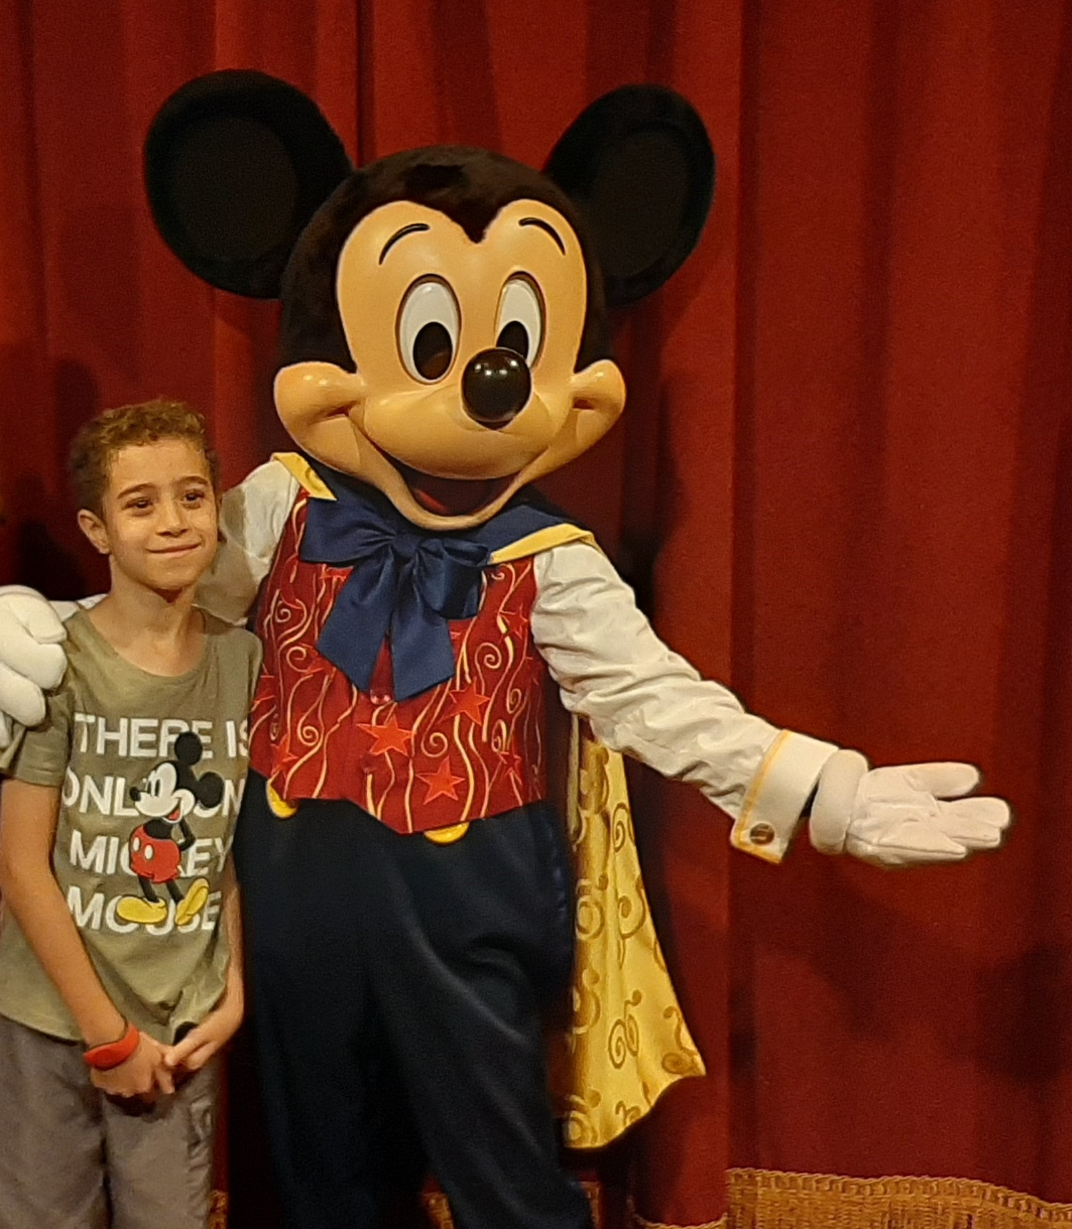
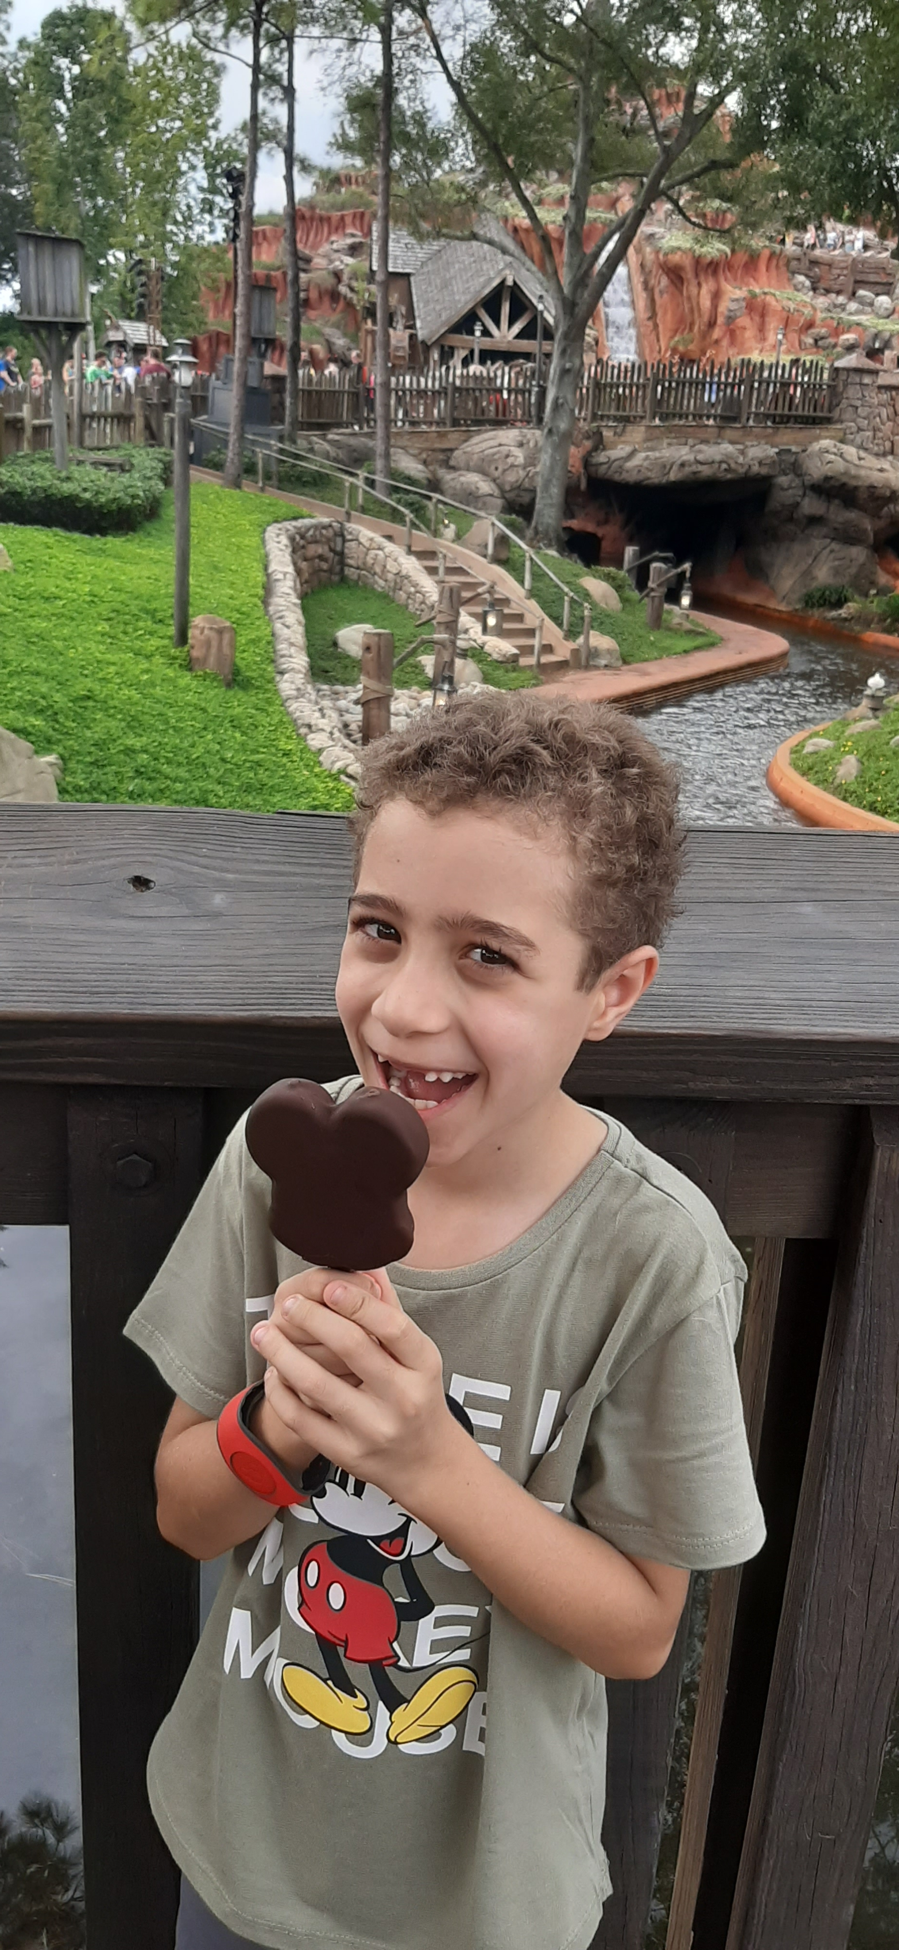
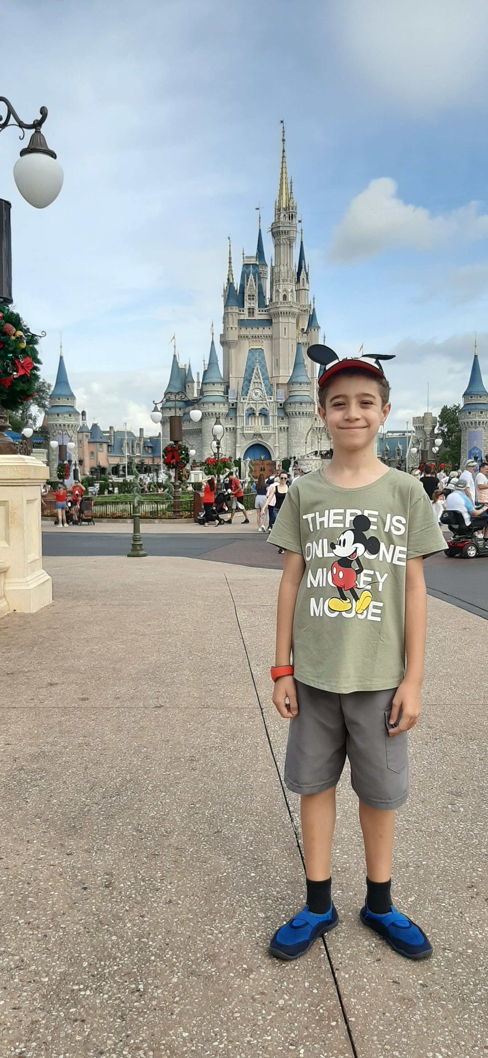
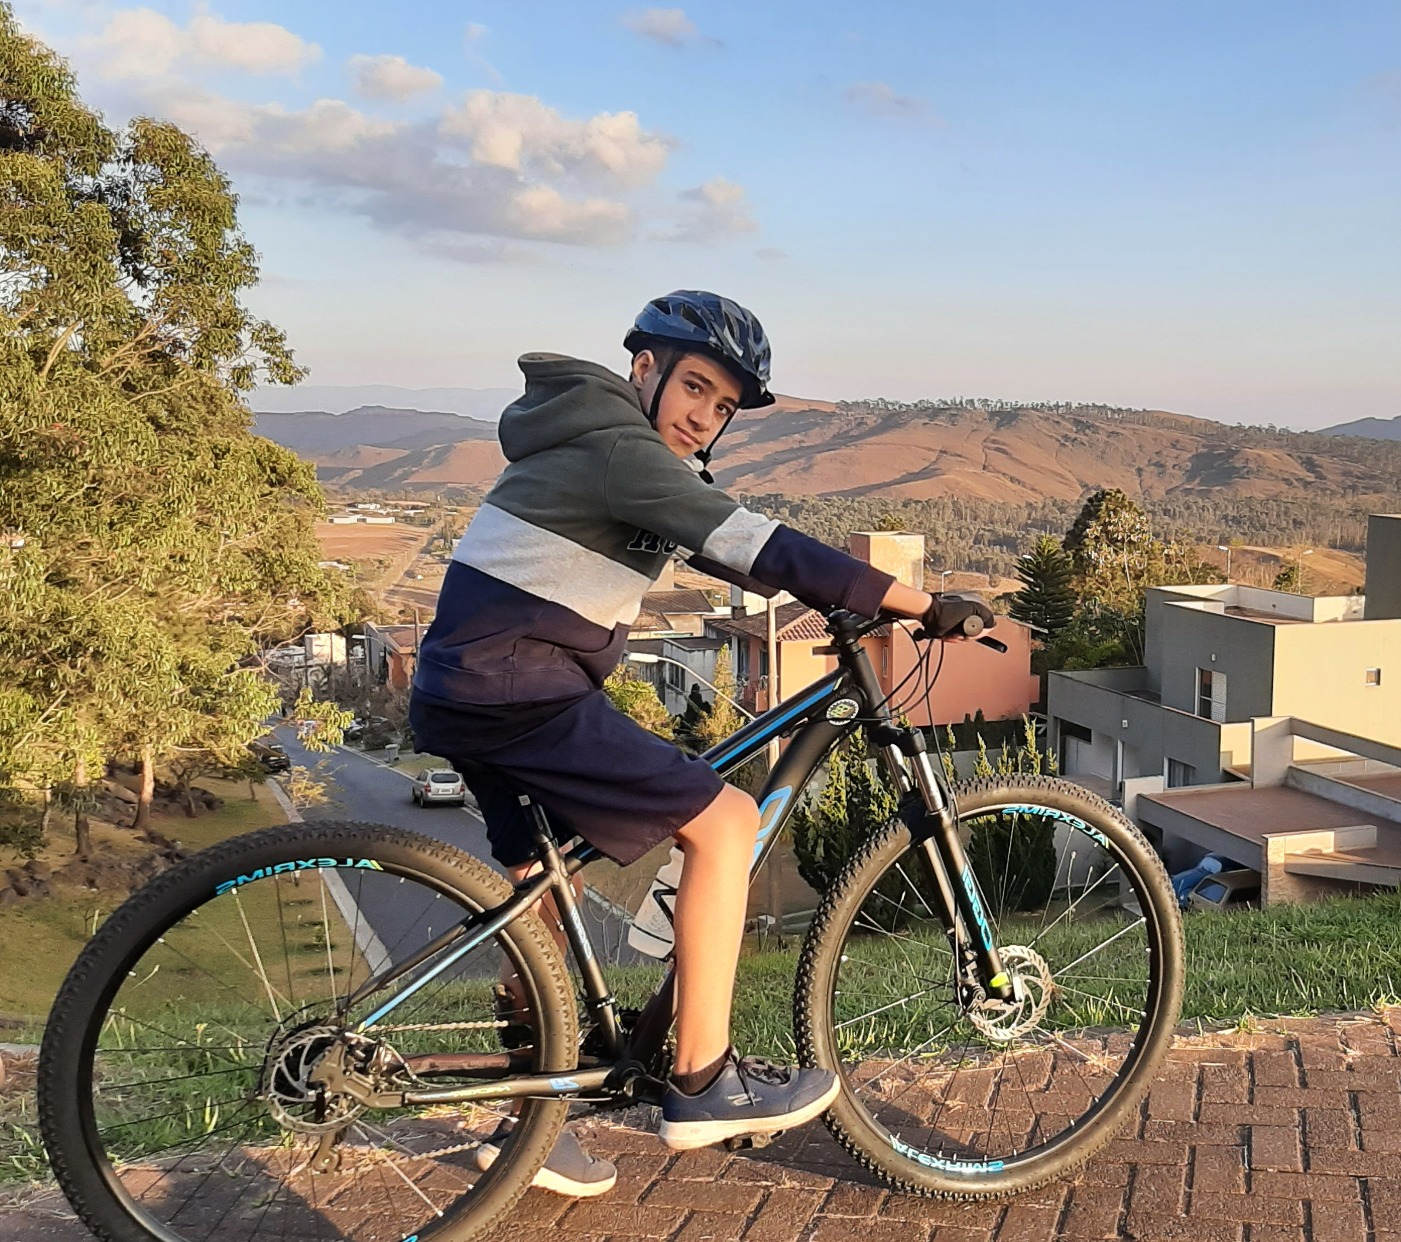
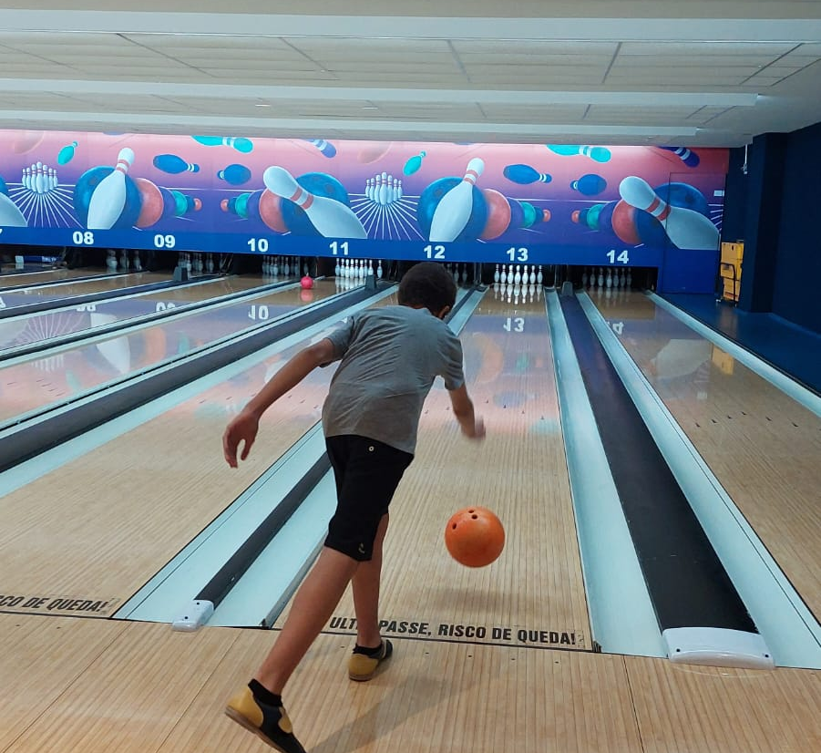
Meus gostos
Também gosto de alguns esportes como o vôlei e o handebol.
Gosto de comer chocolates de diferentes tipos, doces variados e pastel de queijo.
Página 5
Página 6

Slide 5
Portifolio de 01/11/2022

